Slide 1
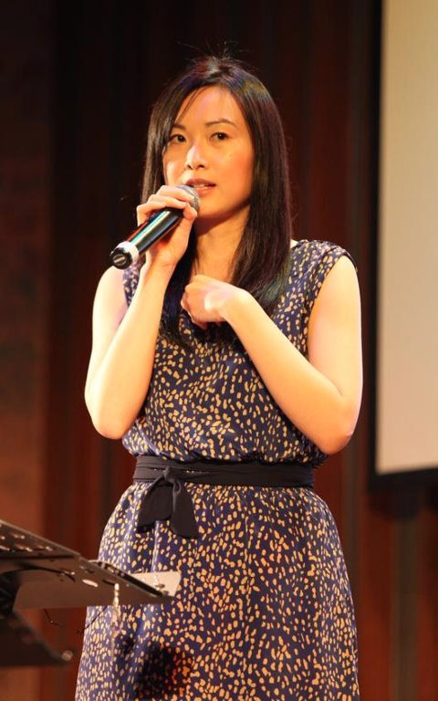
怎样分享
你的见证
顾力凯博士 新加坡神学院
www.biblestudydownloads.com

Slide 2


递进的演练安排
vii
自我介绍 (1 分钟)
个人见证 (2-3 分钟)
说服演讲 (2 分钟)
书信讲道(15 分钟)
叙事讲道(15 分钟)

Slide 3
为何要分享见证
16
说自己的故事比较容易
你是专家
检查自我信仰经历和经验
人们喜欢聆听别人的个人经历
能令你更深的认识神
能令你看清楚神的作为
造就传福音的机会
帮助别人认识你
别人不可能反驳你的个人经历

Slide 4
见证流程
16
认信后:
你的思想
具体的改变
要具体!
认信:
分享事件
你相信什么
要具体!
认信前:
你的思想
你的行为
要具体!
保持同一主题！

Slide 5
我的见证
19
认信后:
安宁
安全感
对人的爱心
认信:
青年团契
耶稣是由上帝而来的礼物
“我不再‘挣赚’”
认信前:
行善
“自信”
无安全感
保持同一主题！

Slide 6
Black

Slide 7

讲道链接地址 biblestudydownloads.com
免费获得该讲解!
圣经学习
下载
Notes:
The explanation for free!
Homiletics link address

